Slide 1
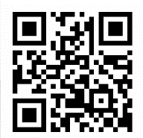
青森県DX推進フォーラム×21あおもり産業創造フォーラム 参加申込書
E-Mail：forum@21aomori.or.jp 担当：八戸
FAX：017-721-2514（送信票なしでこのままお送りください）
←こちらから
申込可能
申込締切：令和４年９月９日（金）
企業・団体名 |  |  |  |  |  | 業 種
郵便番号 |  | 住 所
電 話 |  |  | FAX
E-mail ※オンライン参加 の場合必須
連絡担当者氏名
参加方法 ※どちらかに○ | 会場参加 |  |  | オンライン参加
 | 所属・役職名 |  | 氏 名 | 氏 名
参加者氏名１
参加者氏名２
※会場参加は定員６０名のため、参加いただけない場合には個別にご連絡いたします。
また、オンライン参加の場合の配信URLは、前日までに参加者へお知らせします。
（注）いただいた個人情報については、本イベント及び県や２１あおもり産業総合支援センターが実施
する事業の御案内にも使用させていただきます。

